Slide 1


研究生国家奖学金答辩
马思源
BA15004050
导师：刘树彬教授 封常青副教授

Slide 2

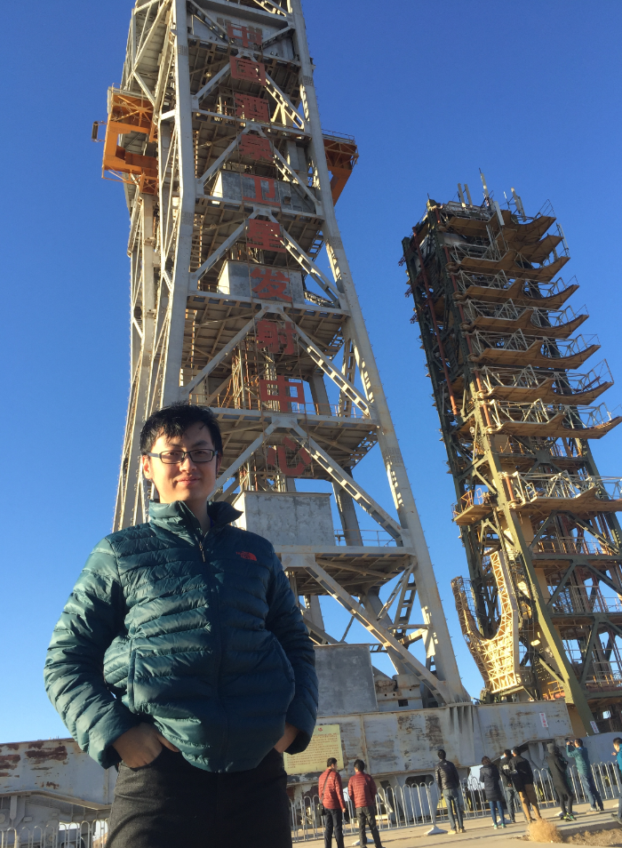
勤奋学习，红专并进，理实交融
个人简介
学业科研
论文会议
社会服务
Notes:
2

Slide 3
个人简介
2015.09—今
近代物理系 物理电子学 攻读博士学位
博
2013.09—2015.08
近代物理系 物理电子学 (加权平均分90)
硕
2009.09—2013.08
近代物理系 安徽省优秀毕业生
连续三年获得优秀学生二等奖学金
本
Notes:
3

Slide 4
学业成绩
总学分：43.5
加权平均分：90
成绩排名：25/85
研究生
Notes:
4

Slide 5
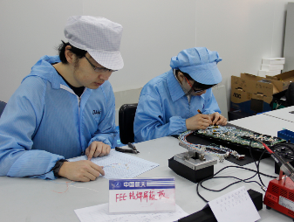
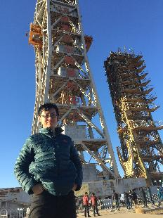
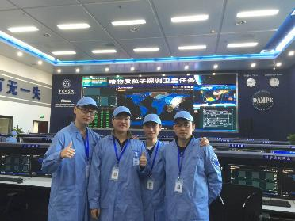
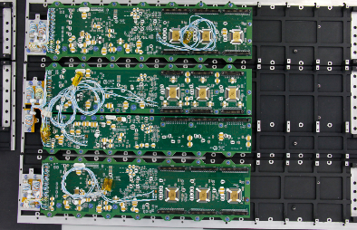
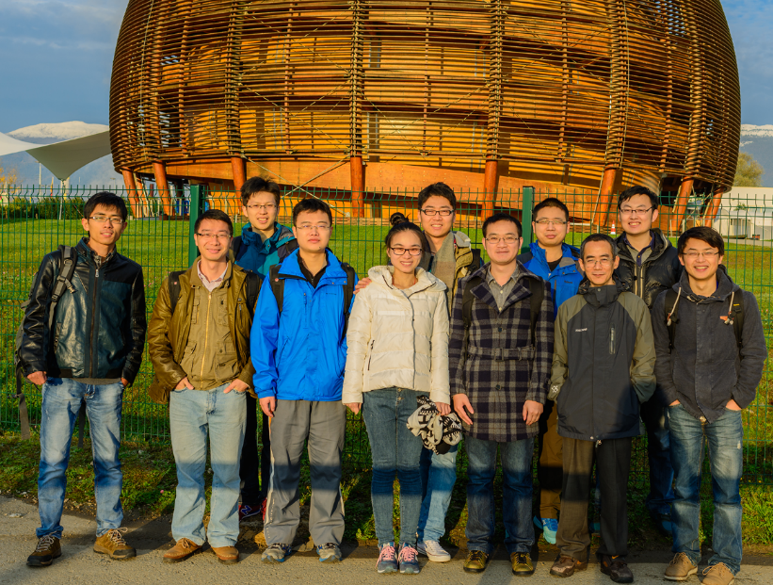
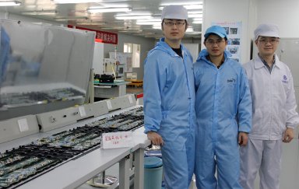
科研工作(1)
暗物质粒子探测卫星BGO量能器
负责BGO量能器正样飞行件前端电子学C型模块设计和工程研制
赴CERN参加鉴定件束流试验
参与卫星总装和整星试验、负责数据判读
作为试验队成员参与发射场测试
卫星发射后，赴空间中心怀柔基地执行入轨后前期遥测值班任务
Notes:
5

Slide 6
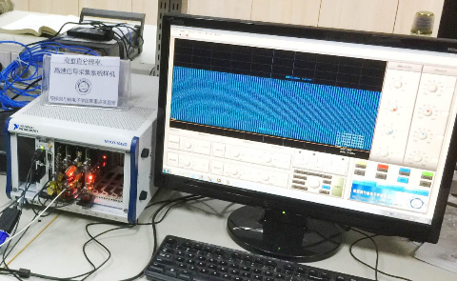
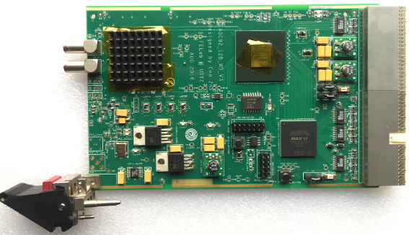
科研工作(2)
中国工程物理研究院高速信号采集系统
项目背景：针对某外场试验，设计一套高垂直分辨、高速信号采集系统
负责输入信号调理电路设计
高速： 1.25GSPS
分辨率： 9.0bit ENOB
高带宽： 250MHz
低噪声： 60dB 信纳比
设计难点：
在满足高增益情况下降低噪声
精确调整差模信号偏置电压
Notes:
6

Slide 7
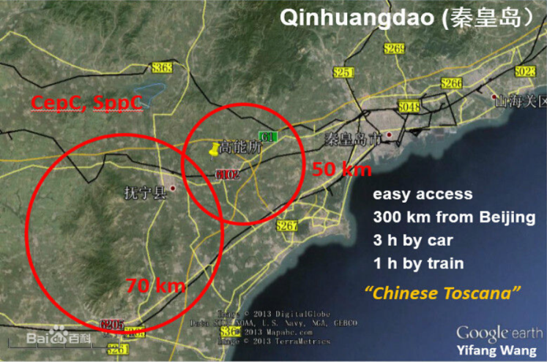
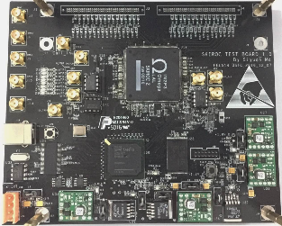
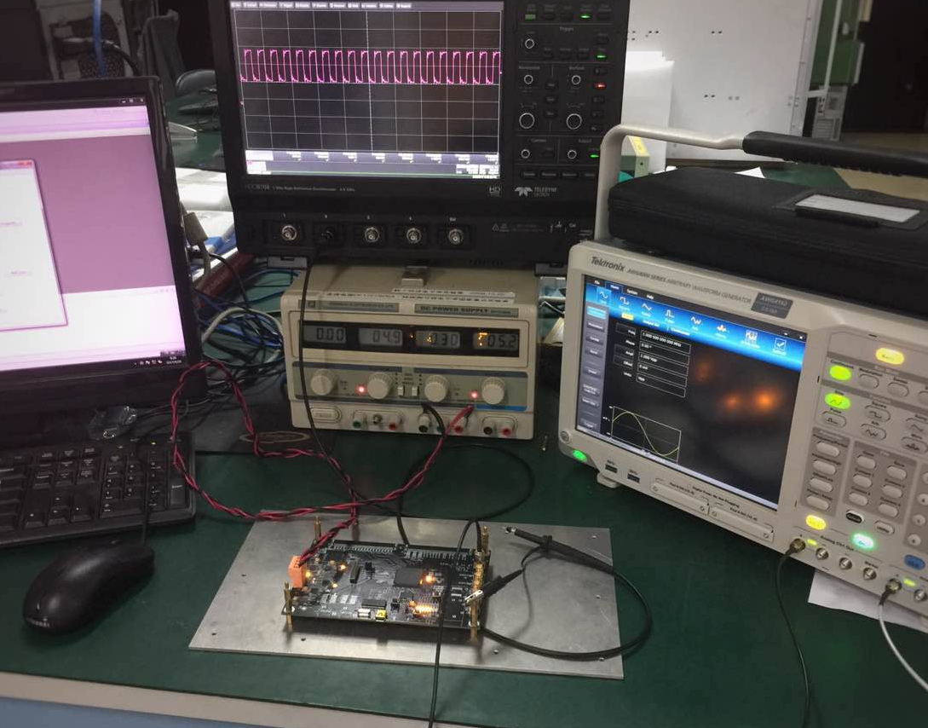
科研工作(3)
中国环形正负电子对撞机(CEPC)
电磁量能器关键技术预研
针对硅—钨图像型电磁量能器读出电子学关键技术攻关
博士毕业课题，项目进行中
项目难点：
集成度高，对功耗和散热有严格的要求
模拟读出，对速度和分辨率有很高要求
进展顺利：
已验证可行性
正在设计原型机
Notes:
7

Slide 8
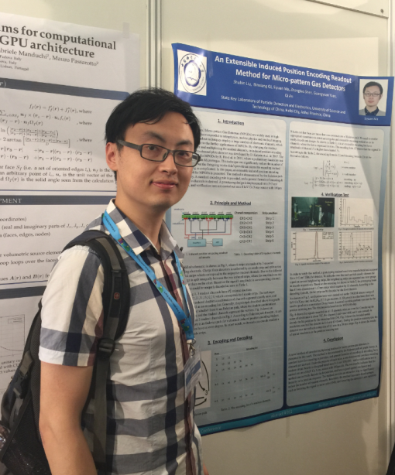
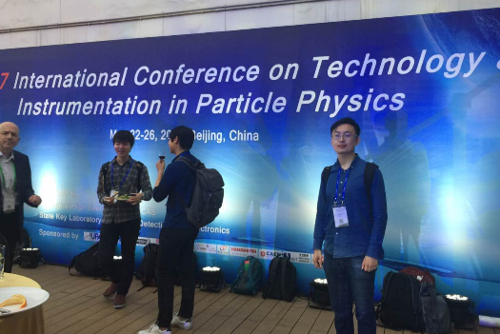
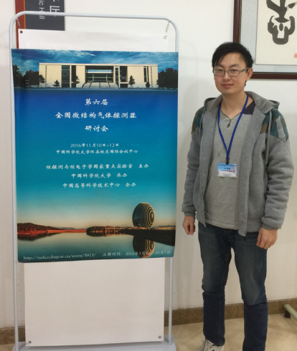
学术论文 & 参加会议
学术论文
Ma Siyuan, Feng Changqing, et al. A portable readout system for Micro-pattern Gas Detectors and Scintillation Detectors[J]. Springer Proceedings in Physics. (已接收)
Liu Shubin, Ma Siyuan, et al. An extensible induced position encoding readout method for Micro-pattern Gas Detectors[J]. IEEE. Transactions on Nuclear Science. (终审)
马思源, 封常青, 沈仲弢, 等. 暗物质粒子探测卫星 BGO 量能器地面自动化测试软件[J]. 核技术, 2015, 38(12): 120403-120403
参加会议
20th IEEE Real Time Conference (RT2016) - Padova
International Conference on Technology and Instrumentaion in Particle Physics (TIPP2017) -Beijing
第六届全国微结构气体探测器研讨会 – 北京
Notes:
8

Slide 9
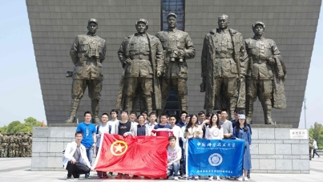
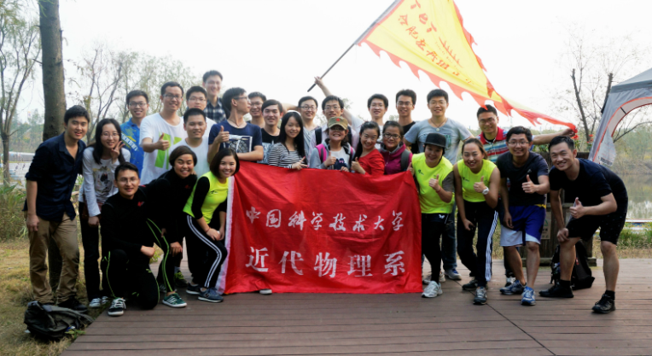

社会服务
13级硕士班 班长
15级博士班 班长
班委工作
参观渡江战役纪念馆 2014.9.27
秋风送爽划龙舟 2015.10.23
平安夜包饺子 2016.12.24
Notes:
9

Slide 10
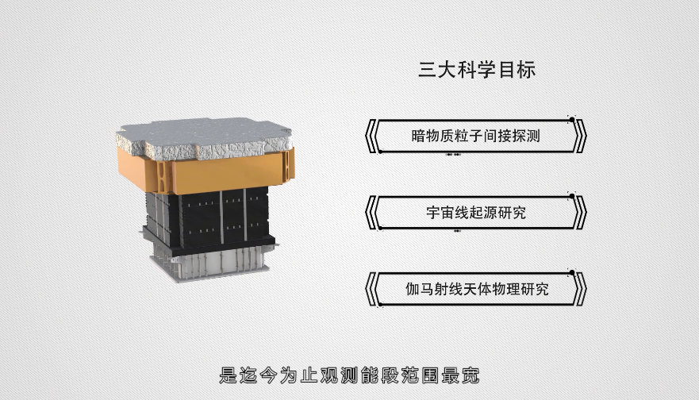
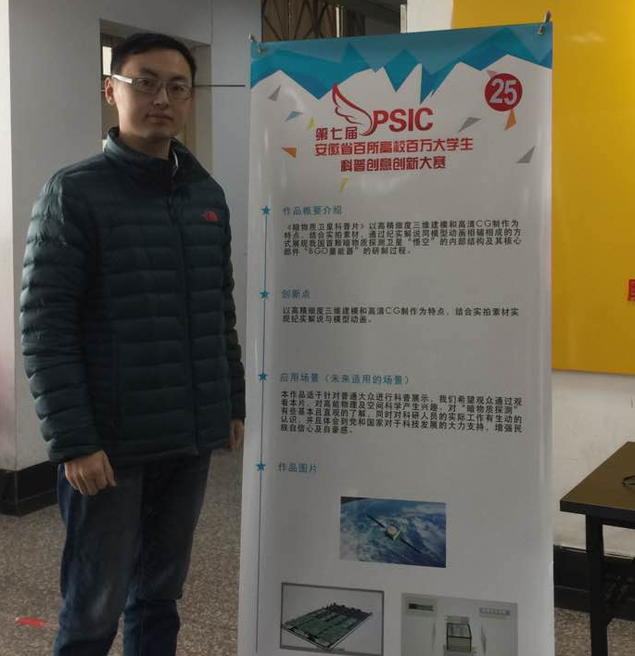
社会服务
科普宣传
13年至今连续担任科技活动周讲解员
编剧并监制暗物质粒子探测卫星BGO量能器科普宣传片
参加“科大首届科普创意创新大赛”获得一等奖
参加“第七届安徽省百所高校百万大学生科普创意创新大赛” 获得二等奖
Notes:
10

Slide 11
欢迎各位老师批评指正！

